Slide 1
7410009389762540435788647969303905991337177054
Adam Pazderka

Slide 2
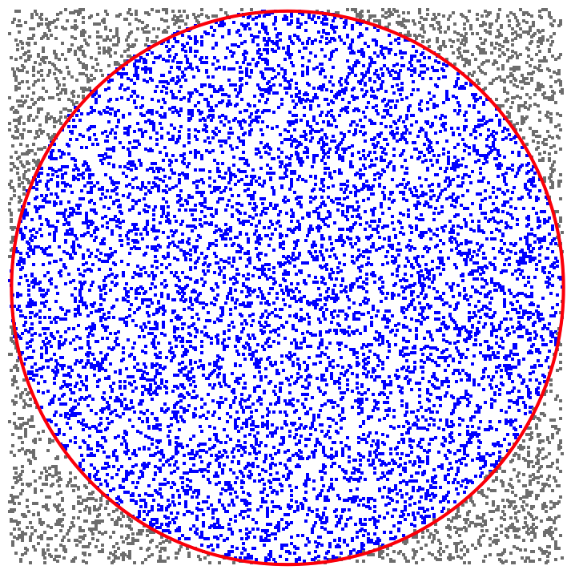
Využití
Simulace deterministického chaosu
Kryptografické klíče (seed)
Kombinatorika
Optimalizační algoritmy
Evoluční algoritmy (mutace)
Metoda Monte Carlo!
???

Slide 3
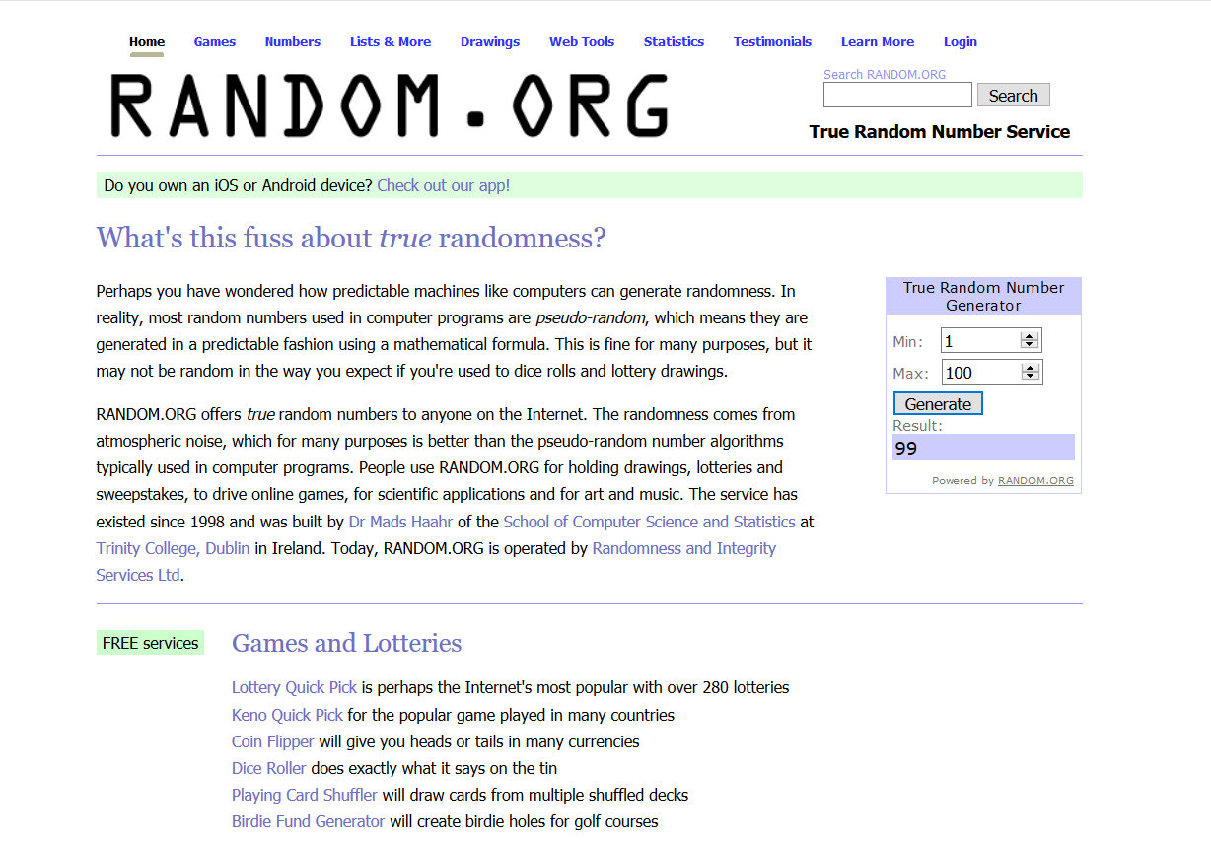
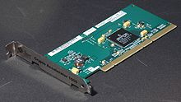
Pravý generátor náhodných čísel
Využívá „náhodnost“ fyzikálních jevů
Hod mincí
Radioaktivní rozpad
Kvantové jevy
Atmosférický šum

Slide 4

Generátor pseudonáhodných čísel
Algoritmus, který vytváří dlouhý řetězec čísel mající zdánlivě náhodné rozdělení
Např. Lineární kongruentní generátor
Perioda - počet iterací, po kterých generátor vygeneruje seed (počáteční hodnotu)
Využití velkých prvočísel pro zvětšení periody

Slide 5



























Conway's game of life
4
5
6
7
3
2
Generace
8
1
Živá buňka přežije jedině tehdy, pokud má okolo sebe 2 nebo 3 živé sousedy
$$2$$
$$2$$
$$1$$
Mrtvá buňka se stane živou jedině tehdy, pokud má vedle sebe 3 živé sousedy
$$1$$
$$3$$
$$2$$
$$4$$
$$2$$
$$3$$
$$4$$
$$8$$
$$4$$
$$3$$
$$2$$
$$4$$
$$2$$
$$1$$
$$2$$
$$3$$
$$2$$
$$1$$
Sousedi jsou 8 okolních políček

Slide 6
Cellular Automaton (Cellulární Automat)
Možnost vytvořit systém s velmi komplexním chováním pomocí extrémně jednoduchých pravidel
Nejjednodušší verze je jednodimenzionální automat
Vektor: X = [0, 0, 1, 0, 0]
Zbývá jen vytvořit si vlastní pravidla

Slide 7
Cellular Automaton (Cellulární Automat)
Řekněmě, že buňka další generace bude určená sebou a svými dvěma sousedy
Z toho nám vychází 2³ různých kombinací buněk a pro každou si můžeme nastavit výsledek

Slide 8
Cellular Automaton (Cellulární Automat)
Po zvolení pravidel můžeme průběh „evoluce“ zaznamenat tak, že následující generace skládáme na sebe
Většinou se na grafu vytvoří jasné vzorce
Pro některá pravidla však můžeme pozorovat velmi komplexní chování
Wolfram používá:
Rule30CA
ExtendedCA (five-neighbor rule)

Slide 9
Bezpečnost
Bezpečnost závisí na:
Architektuře generátoru (perioda, způsob generování apod.)
Zjistitelnosti počátečního klíče / aktuálního stavu
Možnost použít pravý generátor n. č. pro získání klíče
V praxi například:
Teplota procesoru
Množství volné paměti RAM
Aktuální čas

Slide 10
Mersenne twister
Perioda 2¹⁹⁹³⁷ – 1
Lze velmi efektivně generovat počítačem
Splňuje všechny statistické testy
Po 623 vygenerovaných číslech lze zjistit seed
Existuje i kryptograficky mnohem bezpečnější verze, není však ani zdaleka tak efektivní

Slide 11
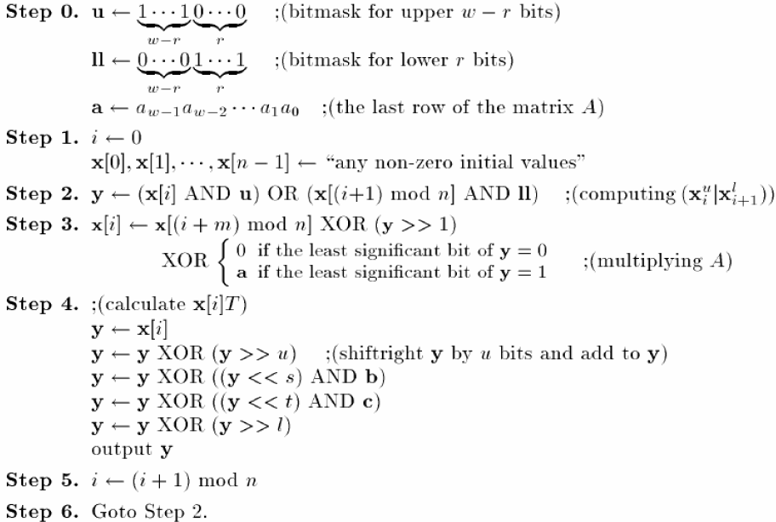
Mersenne twister

Slide 12
Paralelní generátory náhodných čísel
Kombinace více generátorů najednou
Například 5 celulárních automatů s jinými pravidly
Na více jádrech procesoru
Rychlejší generování
Na jednom jádru (střídavě)
Vyšší kvalita

Slide 13
Další generátory
Variací existuje nespočet
Intel MKL generátor
Zpožděný Fibonacciho generátor
Inverzní kongruentní generátor
Maticové kongruentní generátory
X_{n} = (X_{n-l} + X_{n-k}) mod m (l>k>0)
X_{n}=(a * 1/X_{n-1} + b) mod m

Slide 14
Dík za pozornost ☺

